Slide 1
第8回朝鮮労働党大会
苦難の行軍下での開催
情報パック1月号

Slide 2
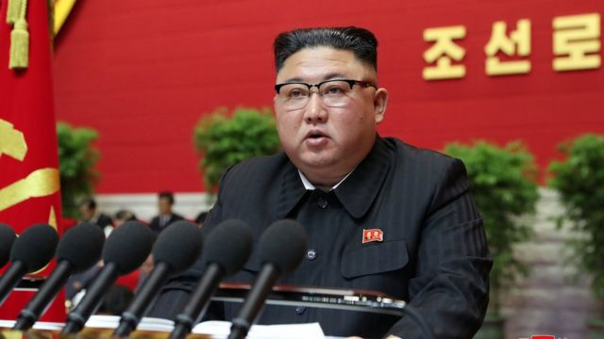
北朝鮮
第8回党大会開催
金正恩体制で5年ぶり２回目

Slide 3
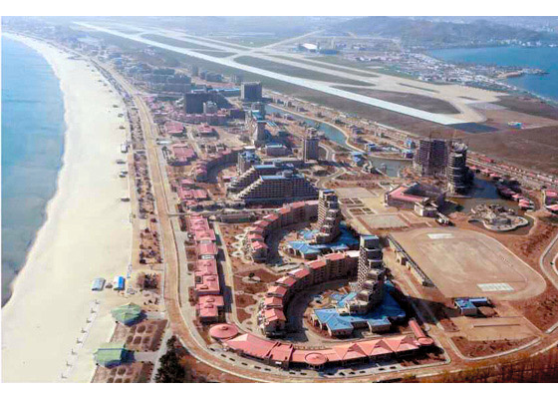
第8回朝鮮労働党大会が開幕
平壌 金正恩党委員長
開会の辞（1月5日）
  2016年の前回党大会以降の核・ミサイル開発を念頭に
  「奇跡的な勝利で祖国と人民の運命を守れる強力な保証を整えた」と誇示
  「経済建設を促し、人民生活の向上させる土台も築いた」としつつ、昨年までの5年間の経済戦略について「目標のほぼすべての部門で遠く達成できなかった」と失敗を認めた
  ※平壌総合病院、元山葛麻（ウォンサンカルマ）海外観光地区計画
  順川リン酸肥料工場など
  ・外貨不足で資材、部品調達ができなかったなど

Slide 4
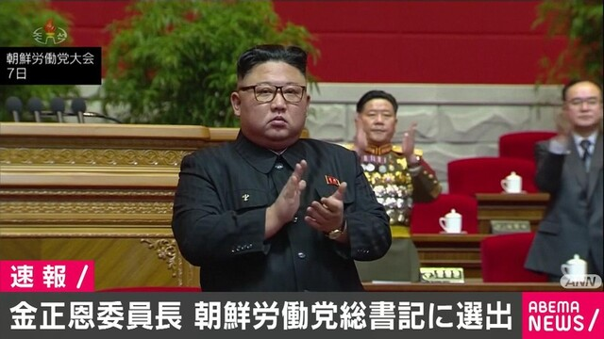
対外政治報告
  「最大の主敵である米国を制圧・屈服させることに焦点を合わせる」
  米本土を狙うICBM（大陸間弾道弾）の高度化や原子力潜水艦、戦術核兵器の開発にも言及し、非核化に応じない姿勢を鮮明に
  トランプ米政権との対話路線は終わりをつげ、敵対関係を前提にした米朝関係に回帰したことを内外に宣言
1月10日 金正恩氏総書記に就任

Slide 5
人事体制
1月10日 金正恩党委員長が総書記に就任
  総書記が復活するのは金正日総書記以来 祖父の金日成主席もついたポスト
  二人の権威をならぶ 正恩氏 37歳、正日氏 55歳、日成氏 54
肩書の変更
  核・ミサイル開発の進展で軍事力を確保したことを成果とする
  正恩氏中心体制の一層強化の狙い
〇開幕した今回の党大会の演壇
  金日成主席、金正日総書記の肖像画が掲げられていない

Slide 6
金与正党第一副部長が政治局員候補から外れた
  党中央委員（138人）の21番目に名を連ねている
  対米国、対韓国関係を担いながら成果がです、一時的に退いたのでは
※最近の経済難に対して責任を負う姿勢を住民に示す
  本人が最高指導者の立場から退くことができないため、与正氏が身代わりになったのではとの見方
  経済状況がひっ迫
※依然ナンバー2の位置 復帰は時間の問題とも

Slide 7

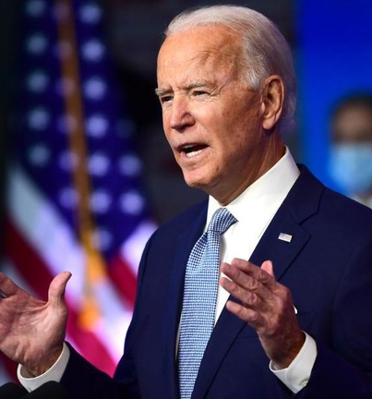
バイデン政権の対北政策
大統領選でのテレビ討論会（第一回）で、トランプ氏が金正恩氏に会ったことに触れ
  「金正恩に正当性を与えただけだ」と批判。
  「核能力の引き下げに同意しなければ会わない」と明言
  次期米政府の対北朝鮮政策に反映されることになれば、当面米朝首脳会談は難しくなるのは確実

Slide 8
文在寅政権の対日姿勢に変化
朴智元国家情報院長が昨年11月８日に訪日
  「日本の強い関心事である拉致問題の解決と東京五輪の成功的な開催に韓国は積極的に協力する用意がある」との文大統領のメッセージを伝えた
韓日議連が訪日 12日 金振杓（キムジンピョ）会長
  菅義偉首相と面談
  韓国メディアの取材で、元徴用工問題、差し押さえられた日本企業の韓国内資産が現金化される問題について「（妥結に向けた）両国の首脳による宣言が反日・嫌韓感情でいますぐできないなら五輪が終わるまで封印しようと提案した」と述べました。さらに「正恩氏の五輪招待は可能だと日本政府側が表明した」と語った

Slide 9
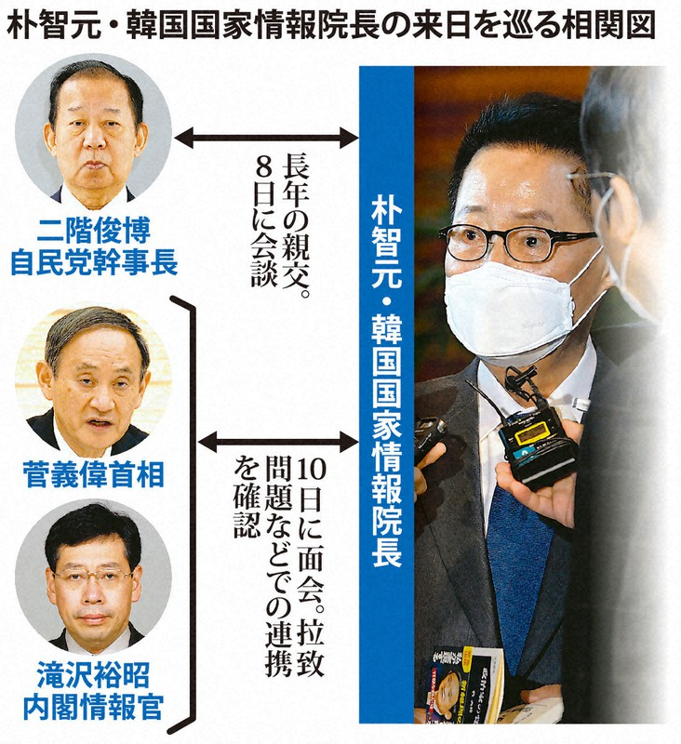
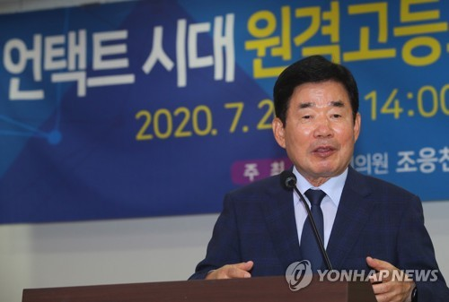
金振杓韓日議連会長

Slide 10
変化、転換の理由 北朝鮮
文氏は11月9日 大統領府首席補佐官会議
  「トランプ政府との間で成し遂げた大事な成果はバイデン政権でも引き継がれるよう最善を尽くしたい。韓半島平和プロセスに空白が生まれないようにしたい」と述べた。
一番恐れていることは北朝鮮との対話が途切れること

Slide 11
日本の役割の再検討
原則を貫きながらも創造的挑戦を

